Slide 1
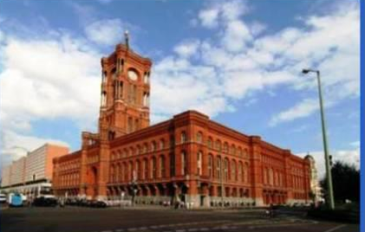
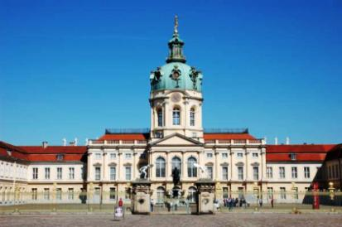
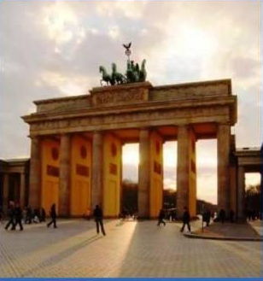
Berlins Sehenswürdigkeiten
Notes:
Переход к следующему слайду (игровое поле) – по щелчку мыши. Переход к слайду с ресурсами – по управляющей кнопке в левом нижнем углу.

Slide 2
Kultur
Straβen, Plätze
Kirchen, Dome
Geschichte
Berühmte Bauten
10
20
30
40
50
10
20
30
40
50
10
20
30
40
50
10
20
30
40
50
10
20
30
40
50
Notes:
Каждое игровое поле с очками является гиперссылкой на соответствующий вопрос.

Slide 3
Kultur - 10
Dieses Museum ist Teil des Museumsensembles auf der Berliner Museumsinsel. Es wurde zwischen 1910 und 1930 für den entdeckten Pergamonaltar erbaut.
Notes:
Переход к слайду с ответом осуществляется по управляющей кнопке (знак вопроса), к слайду с игровым полем – изображение домика.

Slide 4
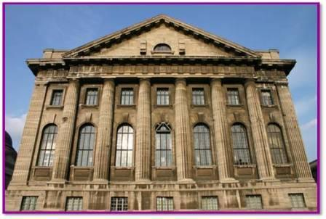
das Pergamonmuseum
Notes:
Переход к игровому полю осуществляется по управляющей кнопке (домик).

Slide 5
Kultur - 20
Sie ist mit ihren Museen heute ein viel besuchter touristischer Anlaufpunkt und einer der wichtigsten Museumskomplexe der Welt.

Slide 6
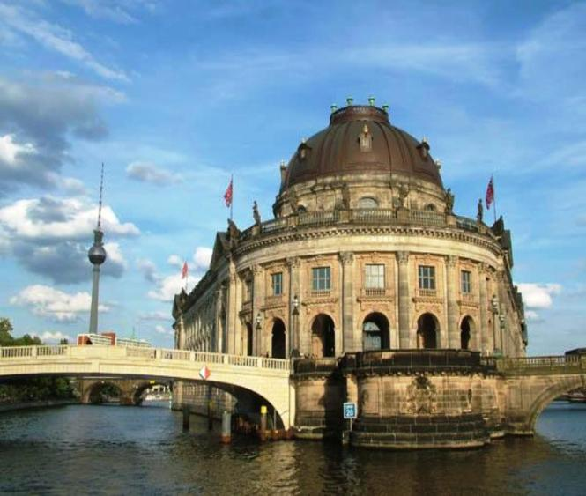
die Museumsinsel

Slide 7
Kultur - 30
Er ist 35 Hektar groß und gehört zu den meistbesuchten Sehenswürdigkeiten Berlins.

Slide 8
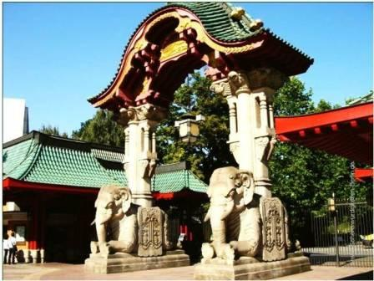
der Zoo

Slide 9
Kultur - 40
Er ist einer der ältesten Brunnen Berlins und gilt als einer der schönsten der Stadt.

Slide 10
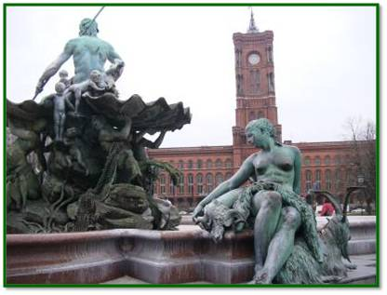
der Neptunbrunnen

Slide 11
Kultur - 50
Hier werden Werke des Klassizismus, der Romantik, des Impressionismus und der beginnenden Moderne ausgestellt, die zur Sammlung der Nationalgalerie Berlin gehören.

Slide 12
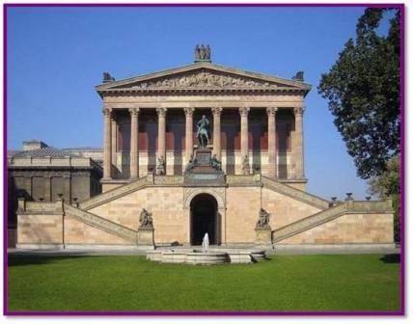
die Alte Nationalgalerie

Slide 13
Straβen, Plätze - 10
„Unter den …“ ist die zentrale Prachtstraße Berlins.

Slide 14
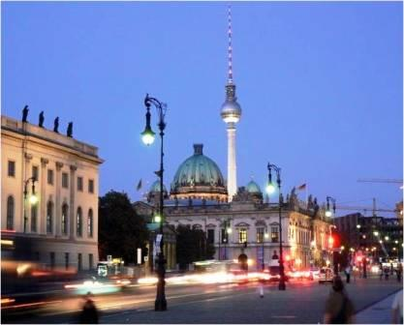
„Unter den Linden“

Slide 15
Kultur - 20
Straβen, Plätze - 20
Ein zentraler Platz und Verkehrsknotenpunkt in Berlin.

Slide 16
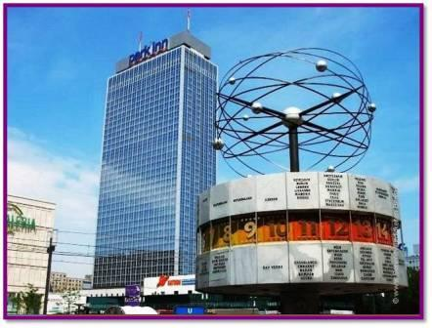
der Alexanderplatz

Slide 17
Kultur - 30
Straβen, Plätze - 30
Das zentrale Gebäude auf diesem Platz ist das Konzerthaus, das an der Nordseite vom Französischen Dom, auf der Gegenseite vom Deutschen Dom steht.

Slide 18
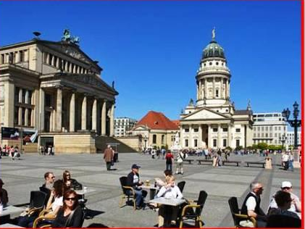
der Gendarmenmarkt

Slide 19
Kultur - 40
Straβen, Plätze - 40
Dieser weltberühmte Boulevard im Westen Berlins kommt nicht zur Ruhe.

Slide 20
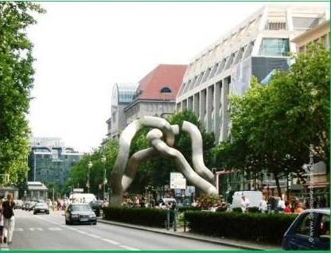
der Kurfürstendamm

Slide 21
Kultur - 50
Straβen, Plätze - 50
Nirgendwo sonst in der Welt können 2500 Tonnen Stahl und Glas schöner funkeln als über dem Sony Center an diesem Platz.

Slide 22
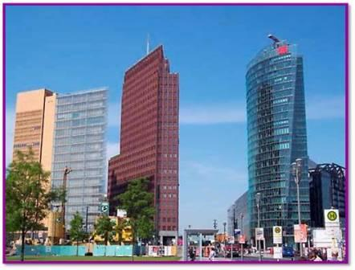
der Potsdamerplatz

Slide 23
Kirchen, Dome - 10
Er befindet sich gegenüber dem Französischen Dom auf dem Gendarmenmarkt.

Slide 24
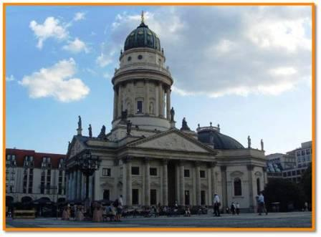
der Deutsche Dom

Slide 25
Kirchen, Dome - 20
Er befindet sich gegenüber dem Deutschen Dom.

Slide 26
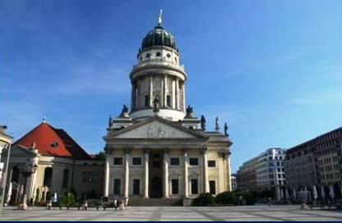
der Französische Dom

Slide 27
Kirchen, Dome - 30
Dieser Dom auf der Museumsinsel gehört zu den bedeutendsten protestantischen Kirchenbauten in Deutschland.

Slide 28
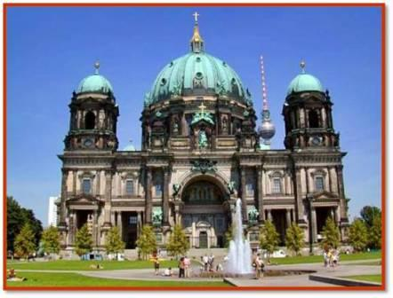
der Berliner Dom

Slide 29
Kirchen, Dome - 40
Sie ist eine der ältesten noch sakral genutzten Kirchen Berlins.

Slide 30
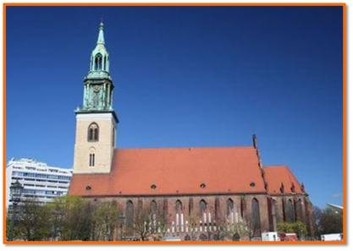
die Marienkirche

Slide 31
Kirchen, Dome - 50
Diese evangelische Kirche geriet durch die Luftangriffe gegen Berlin in der Nacht
zum 23. November 1943 in Brand.

Slide 32
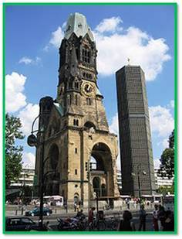
die Kaiser-Wilhelm-Gedächtnis-Kirche

Slide 33
Geschichte - 10
Dieses Gebäude wurde nach dem Zweiten Weltkrieg bekannt. Seit 1999 ist es Sitz des Deutschen Bundestages.

Slide 34
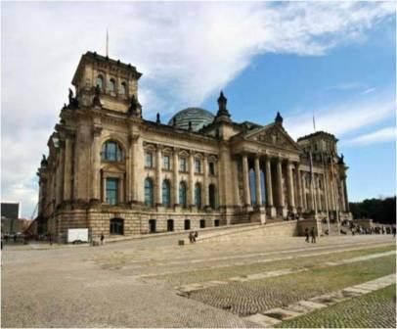
der Reichstag

Slide 35
Geschichte - 20
Der Name des liberalen preußischen Bildungsreformers und Sprachwissenschaftlers, der die erste Berliner Universität gründete.

Slide 36
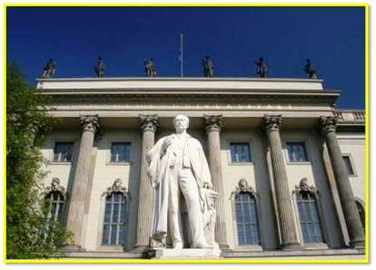
Wilhelm von Humboldt

Slide 37
Geschichte - 30
Sie wurde nach dem Sieg Preußens im Deutsch-Dänischen Krieg 1864 erbaut.

Slide 38
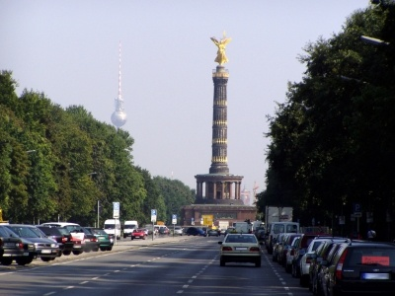
die Siegessäule

Slide 39
Geschichte - 40
Das Sowjetische Ehrenmal in diesem Park ist eine Gedenkstätte in Berlin.

Slide 40
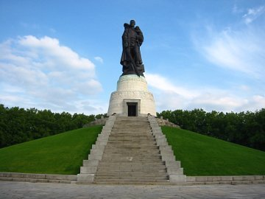
der Treptower Park

Slide 41
Geschichte - 50
Das älteste Wohngebiet Berlins, eine Art Freilichtmuseum des zerstörten Alt-Berlins.

Slide 42
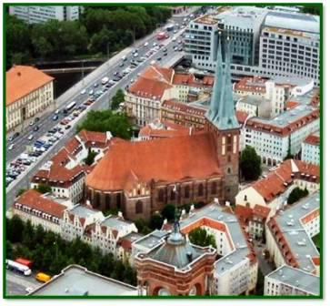
das Nikolaiviertel

Slide 43
Berühmte Bauten - 10
Dieses Tor ist das wichtigste Wahrzeichen der Stadt und gleichzeitig ein nationales Symbol.

Slide 44
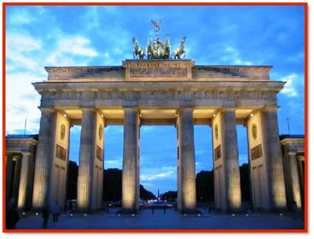
das Brandenburger Tor

Slide 45
Berühmte Bauten - 20
Dieser Turm ist das höchste Bauwerk Deutschlands und das vierthöchste Bauwerk Europas.

Slide 46
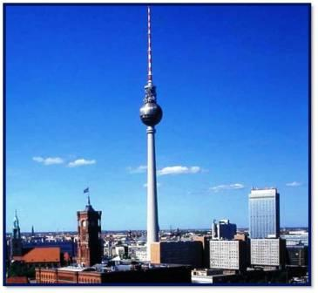
der Fernsehturm

Slide 47
Berühmte Bauten - 30
Dieses Rathaus ist Sitz des Berliner Senats und des Regierenden Bürgermeisters. Der Name des Gebäudes bezieht sich auf die Fassadengestaltung.

Slide 48
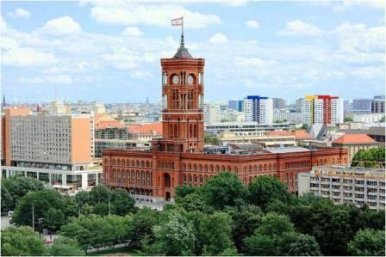
das Rote Rathaus

Slide 49
Berühmte Bauten - 40
Sie wurde 1969 auf dem Alexanderplatz aufgestellt. Sie zeigt die Uhrzeiten wichtiger Städte an.

Slide 50
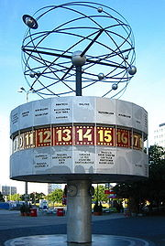
die Weltzeituhr

Slide 51
Berühmte Bauten - 50
Dieses Schloss nannte der König Friedrich zu Ehren seiner gestorbenen Frau.

Slide 52
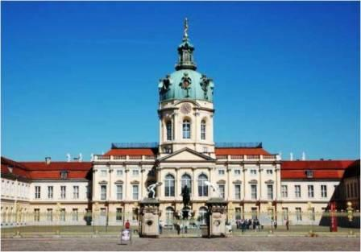
das Schloss Charlottenburg

Slide 53
Quellen:
Автор шаблона для презентации – учитель ИЗО КГОУ «Бийский лицей-интернат Алтайского края» Явнова А.Г. (Сеть творческих учителей – http://www.it-n.ru/board.aspx?cat_no=4262&tmpl=Thread&BoardId=132864&ThreadId=126255&page=0
http://www.berlin.de/orte/sehenswuerdigkeiten/
http://de.wikipedia.org/wiki/Berlin#Kultur_und_Sehensw.C3.BCrdigkeiten

